Slide 1
Тема 5.
Детальні
Маркшейдерські
зйомки
на кар'єрах

Slide 2




Задачі детальних маркшейдерських зйомок
Забезпечення графічними матеріалами
Створення основи для проектування та планування гірничих робіт.
Визначення об'ємів робіт
Розрахунок видобутку корисних копалин та вийняття розкривних порід.
Контроль параметрів
Перевірка дотримання проектних кутів укосів та ширини робочих площадок.
Забезпечення безпеки
Виявлення деформацій та створення безпечних умов праці.

Slide 3
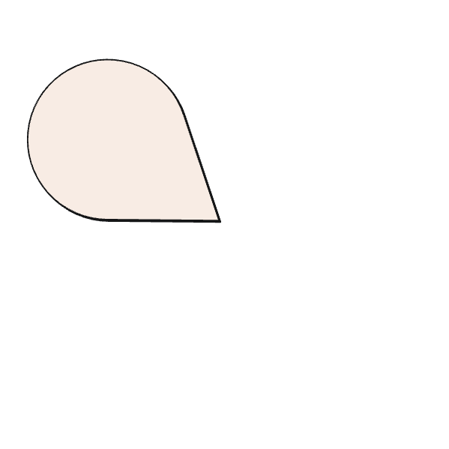
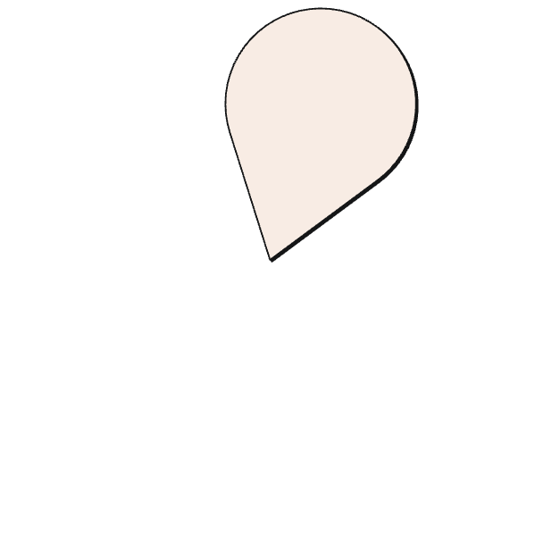
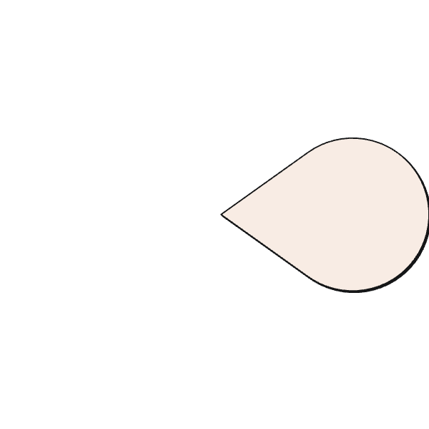
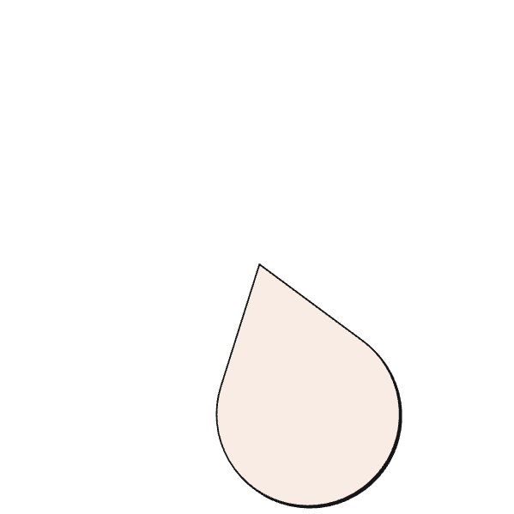
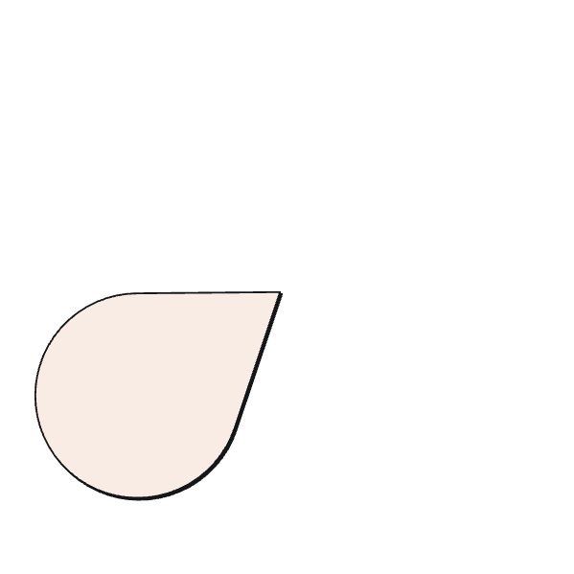





Об'єкти маркшейдерських зйомок
Транспортні шляхи
Уступи кар'єру
Автодороги та залізничні колії для переміщення техніки.
Верхня та нижня бровки, що формують профіль кар'єру.
Системи водовідведення
Канави та водозбірники для контролю водних потоків.
Контур корисної копалини
Гірниче обладнання
Межі покладу, що розробляється.
Екскаватори, бурові верстати та інша техніка.

Slide 4




Терміни проведення зйомок
Щомісячні зйомки
Визначення об'ємів видобутку корисних копалин та розкривних порід.
Щоквартальні зйомки
Поповнення планів гірничих робіт актуальними даними.
Піврічні та річні зйомки
Звітність та планування гірничих робіт на наступний період.
Позапланові зйомки
Виконуються за виробничою необхідністю при зсувах чи обвалах.

Slide 5
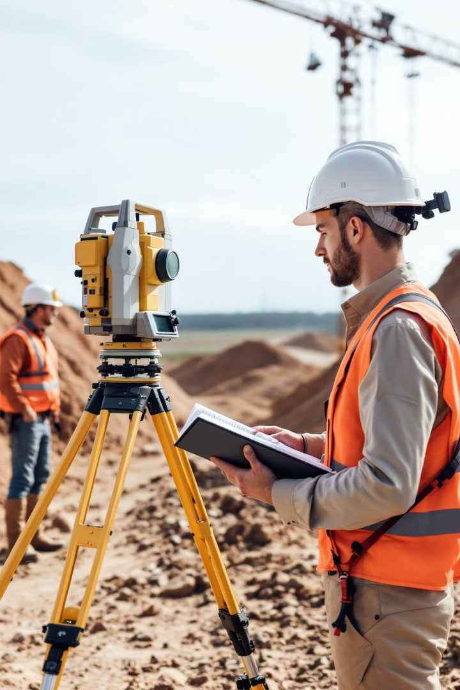
Способи маркшейдерських зйомок
Традиційні методи
Сучасні технології
Ординатна зйомка
Стереофотограмметрична зйомка
Тахеометрична зйомка
Мензульна зйомка
Лазерне сканування
GNSS (GPS) зйомка
Інноваційні підходи
Аерофотозйомка з БПЛА
Мобільне лазерне сканування
Інтегровані системи моніторингу

Slide 6
Ординатна зйомка
Сутність методу
Технологія виконання
Ординатна зйомка визначає положення точок відносно базисної лінії. Вимірюються перпендикуляри (ординати) до цієї лінії.
Створення базисної лінії між опорними точками
Вимірювання абсцис до проекцій точок
Вимірювання ординат до знімальних точок
Переваги
Обчислення координат за формулами
Простота виконання
Недоліки
Не потребує складного обладнання
Обмежена застосовність
Висока точність при малих відстанях
Трудомісткість при великій кількості точок

Slide 7
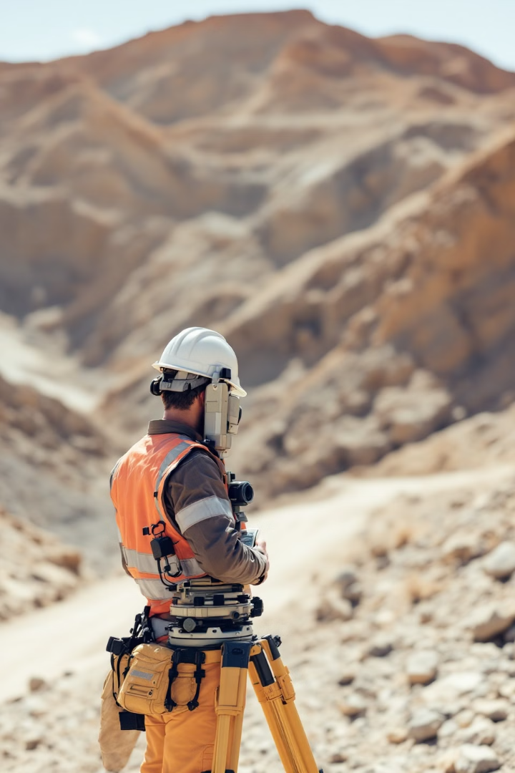




Тахеометрична зйомка
Вимірювання кутів
Вимірювання відстаней
Визначення координат
Одночасне визначення горизонтальних та вертикальних кутів.
Електронний далекомір визначає відстань до об'єкта.
Автоматичний розрахунок просторових координат точок.
Збереження даних
Електронна реєстрація всіх вимірювань у пам'яті приладу.

Slide 8
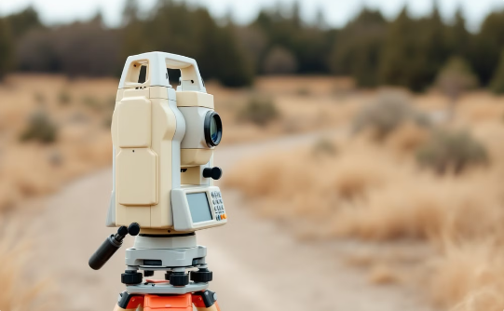
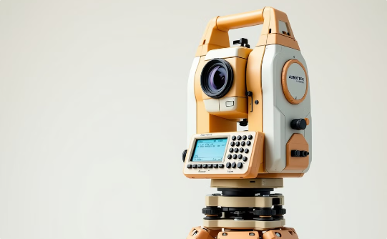
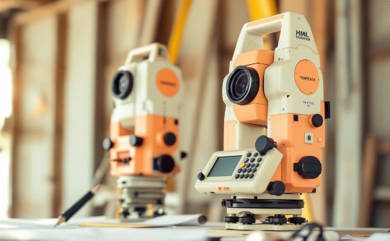
Обладнання для тахеометричної зйомки
Електронні тахеометри
Тахеометри-автомати
Роботизовані тахеометри
Забезпечують високу точність вимірювань до 1-2 мм. Мають вбудовану пам'ять та програмне забезпечення.
Автоматизують процес наведення та вимірювань. Підвищують продуктивність праці маркшейдера.
Дозволяють працювати одній людині. Керуються дистанційно через контролер.

Slide 9
Переваги та недоліки тахеометричної зйомки
Переваги
Недоліки
Висока точність (до 1-2 мм)
Необхідність прямої видимості між приладом і точками
Одночасне визначення планового та висотного положення
Зниження точності з збільшенням відстані
Автоматизація процесу вимірювань
Висока вартість обладнання
Можливість роботи в безвідбивачному режимі
Залежність від електроживлення
Швидкість отримання результатів
Необхідність кваліфікованого персоналу

Slide 10
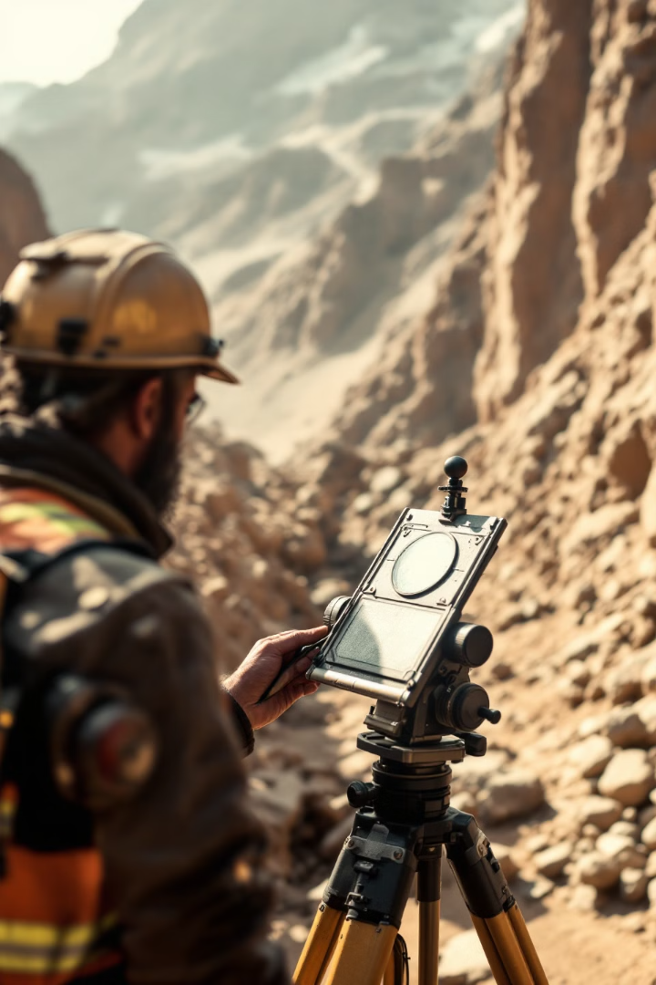


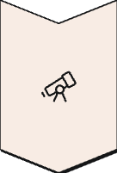

Мензульна зйомка
Встановлення мензули
Мензула встановлюється на опорній точці з відомими координатами.
Орієнтування планшета
Планшет орієнтується за сторонами світу або відносно опорних напрямків.
Наведення кіпрегеля
Кіпрегель наводиться на знімальні точки для визначення їх положення.
Нанесення точок
Точки наносяться безпосередньо на планшет у визначеному масштабі.

Slide 11
Стереофотограмметрична зйомка
Створення топографічних планів
Побудова цифрової моделі
Обробка знімків
Фотографування місцевості
Використовуються спеціальні прилади або програмне забезпечення.
Створюється тривимірна модель місцевості на основі стереопар.
Генеруються плани, профілі та інші графічні матеріали.
Виконується з двох або більше точок для створення стереопар.

Slide 12




Переваги стереофотограмметричної зйомки
Висока продуктивність
Дозволяє швидко знімати великі території кар'єру.
Доступ до складних ділянок
Можливість зйомки важкодоступних та небезпечних зон.
Архівування даних
Знімки зберігаються як первинні дані для повторної обробки.
Тривимірне моделювання
Створення детальних 3D-моделей кар'єру для аналізу.

Slide 13
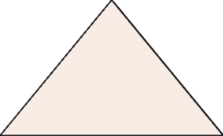

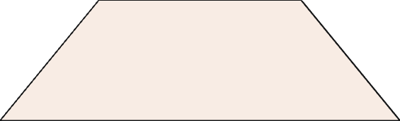

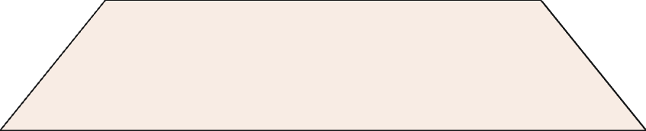

Лазерне сканування
Висока точність
Міліметрова точність вимірювань
Щільна хмара точок
Мільйони точок за одне сканування
Швидкість збору даних
Тисячі точок за секунду
Лазерне сканування революціонізувало маркшейдерські зйомки. Технологія дозволяє створювати детальні 3D-моделі кар'єрів з безпрецедентною точністю та швидкістю.

Slide 14
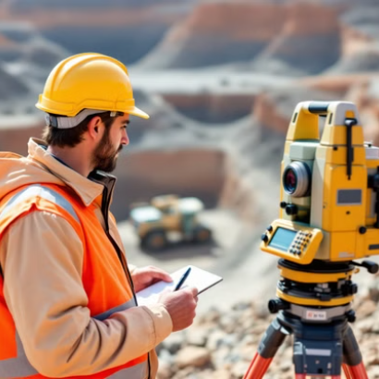
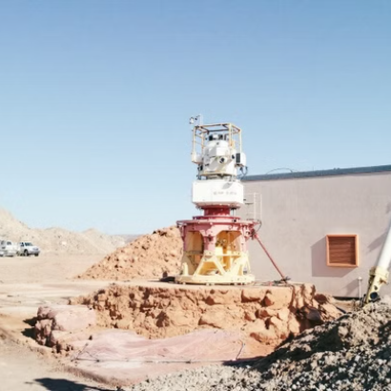
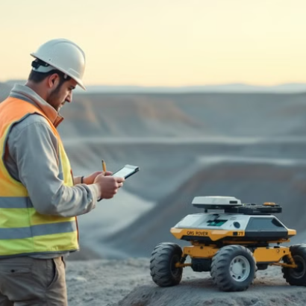
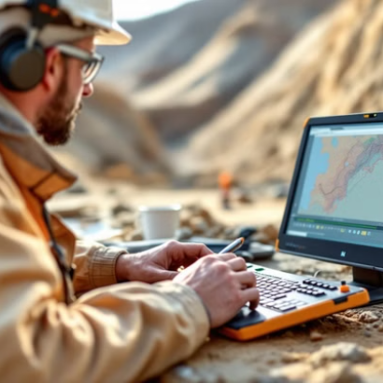
GNSS (GPS) зйомка
GNSS технології забезпечують високу точність визначення координат. Вони дозволяють працювати без прямої видимості між точками та швидко отримувати результати.

Slide 15



Аерофотозйомка з використанням БПЛА
Підготовка польоту
Планування маршруту та налаштування параметрів зйомки.
Виконання зйомки
Автоматичний політ та фотографування території кар'єру.
Обробка даних
Створення ортофотопланів та 3D-моделей кар'єру.

Slide 16
Зйомка профілів відкосів високих уступів
1-2 мм
30-60°
Точність
Кути укосів
Сучасні методи забезпечують міліметрову точність вимірювань.
Типовий діапазон кутів нахилу уступів, що контролюється.
10-15 м
Висота уступів
Середня висота уступів на кар'єрах, що потребує контролю.

Slide 17
Технології зйомки високих уступів
Тахеометричний метод
Лазерне сканування
Фотограмметричний метод
Встановлення тахеометра на безпечній відстані
Встановлення сканера на точці з відомими координатами
Фотографування уступу з різних точок
Зйомка характерних точок профілю
Сканування поверхні уступу
Обробка знімків спеціальними методами
Побудова профілю за результатами вимірювань
Отримання щільної хмари точок
Побудова 3D-моделі уступу

Slide 18
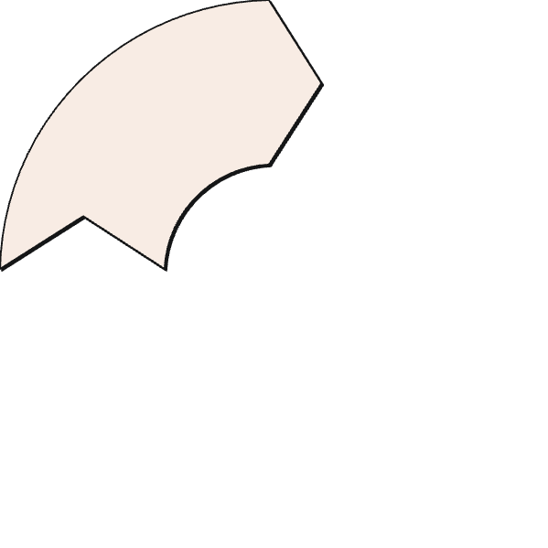
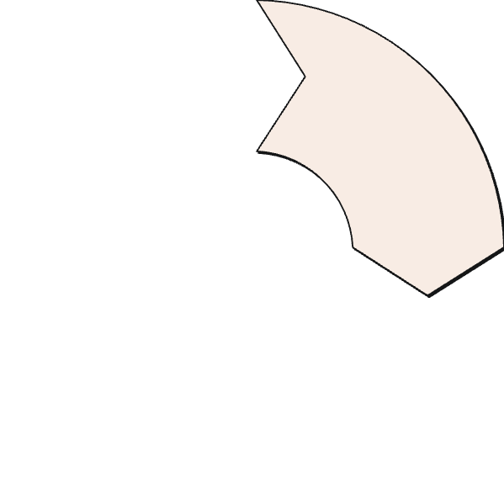
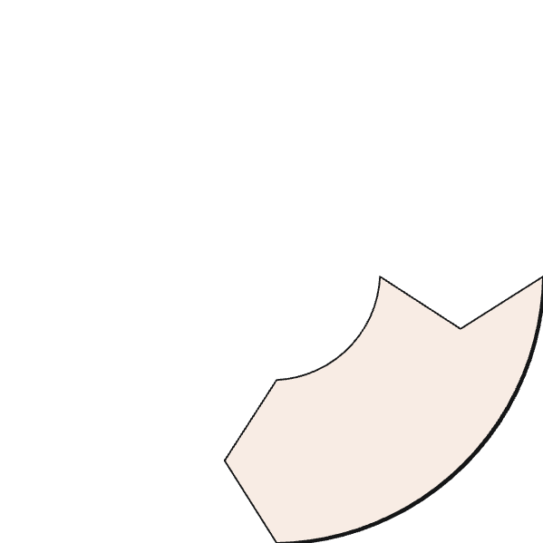
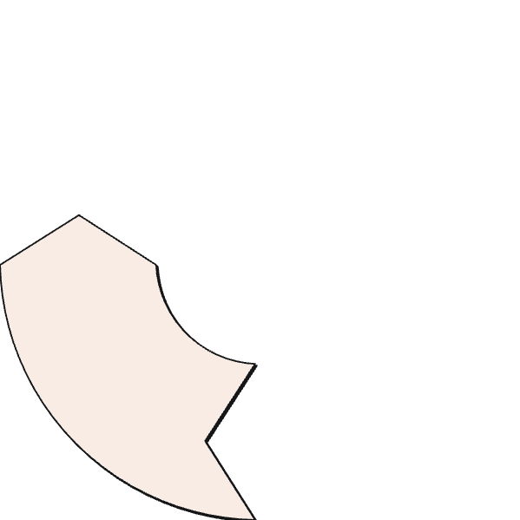




Періодичність зйомки високих уступів
Планові зйомки
Після вибухових робіт
Щомісячно або щоквартально для контролю стану
Для оцінки результатів та безпеки
При ознаках деформацій
Після опадів
Для виявлення можливих деформацій
Для оперативного реагування

Slide 19
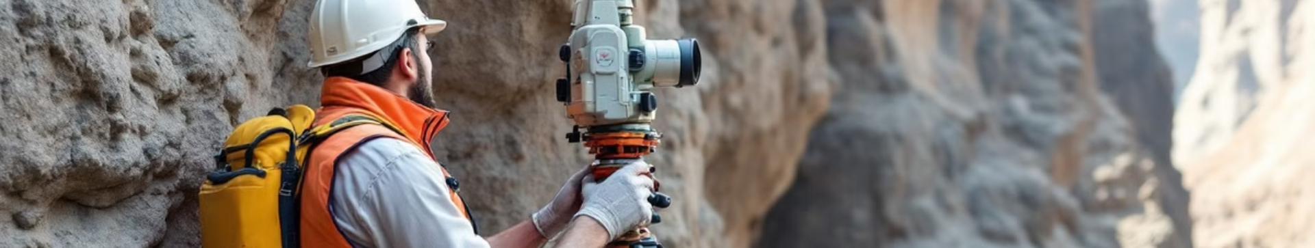
Особливості зйомки високих уступів
Технічні аспекти
Безпека робіт
Практичні виклики
Врахування кривизни відкосу
Забезпечення безпеки персоналу
Складність доступу до ділянок
Вибір оптимальної відстані до об'єкта
Використання дистанційних методів
Погодні умови та видимість
Необхідність високої точності вимірювань
Необхідність спеціального обладнання
Оцінка ризиків перед початком робіт

